Slide 1
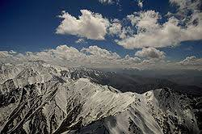
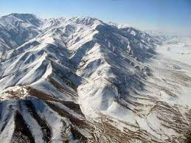
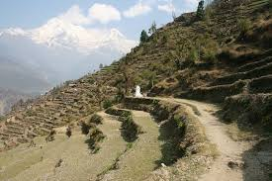
Институт геофизических исследований НЯЦ РК
МУЛЬТИПЛЕКСНЫЕ ГЛУБОКОФОКУСНЫЕ ЗЕМЛЕТРЯСЕНИЯ ИЗ РАЙОНА ГИНДУКУША
Соколова И.Н.
Филиал “Институт геофизических исследований” РГП НЯЦ РК, г. Курчатов, Казахстан

Slide 2
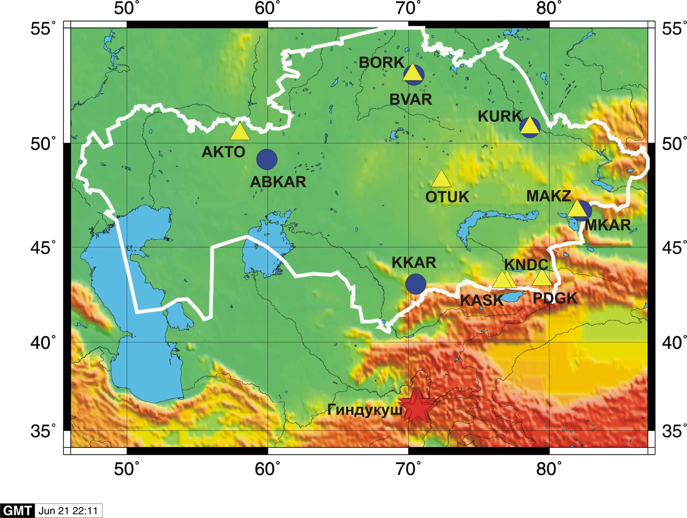
Институт геофизических исследований НЯЦ РК
Сейсмограмма 2015-10-26 в 12:50:56.27, 36.9171, 70.0829, mpv=4.1. станция MKAR. Δ=1523 км.
Карта расположения станций ИГИ НЯЦ РК, кружки – сейсмические группы, треугольники – трехкомпонентные станции, звездочки – Гиндукушские землетрясения.

Slide 3
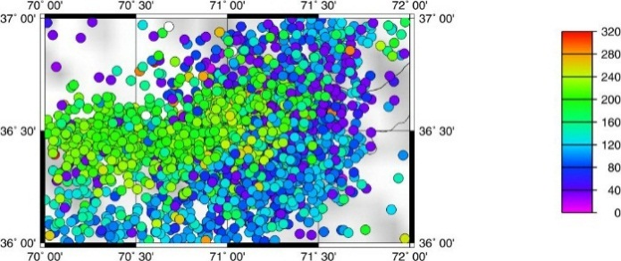
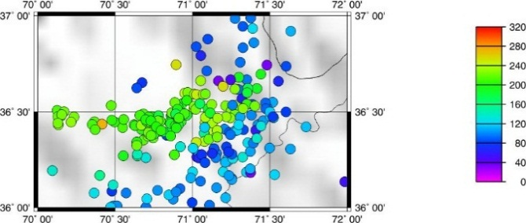
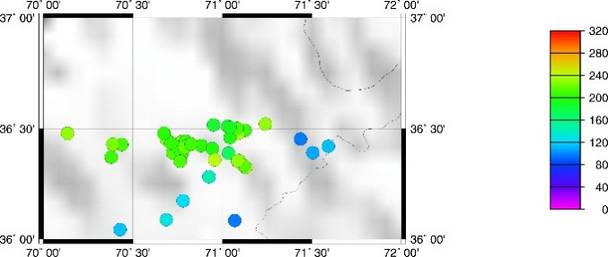
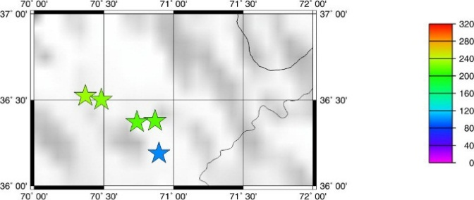
Институт геофизических исследований НЯЦ РК
График повторяемости землетрясений.
lgN*=-0.928⋅M+5.814 (1)
Карты распределения землетрясений по глубинам (выделены цветом) и магнитудам: а) магнитуды M<5, б) 5≤M<6, в) 6≤M<7, г) M≥7.
По данным USGS c 1973 г.
Распределение количества сейсмических событий из района Гиндукуша по различным диапазонам глубин 1: 80 ≤h<120 км, 2: 120 ≤h<180 км, 3: 180 ≤h<220 км, 4: h≥220 км, 5 – землетрясения с Mw≥6.5

Slide 4
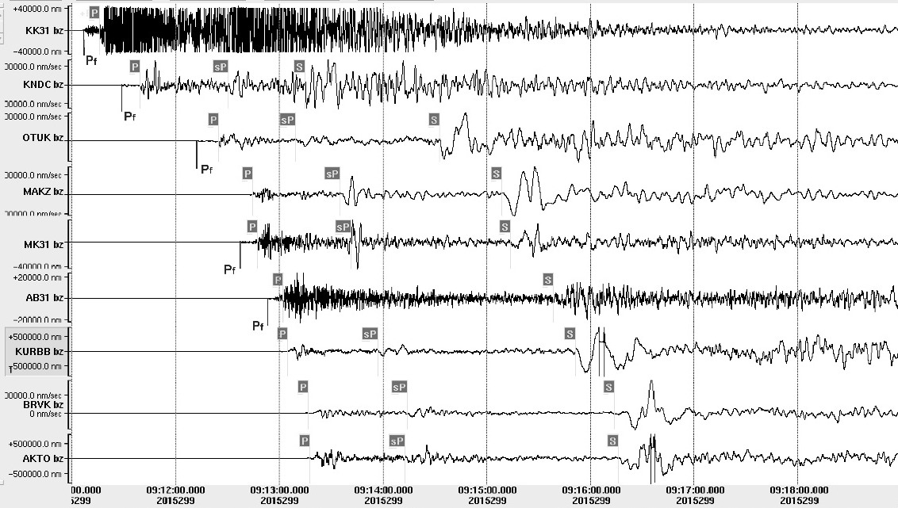
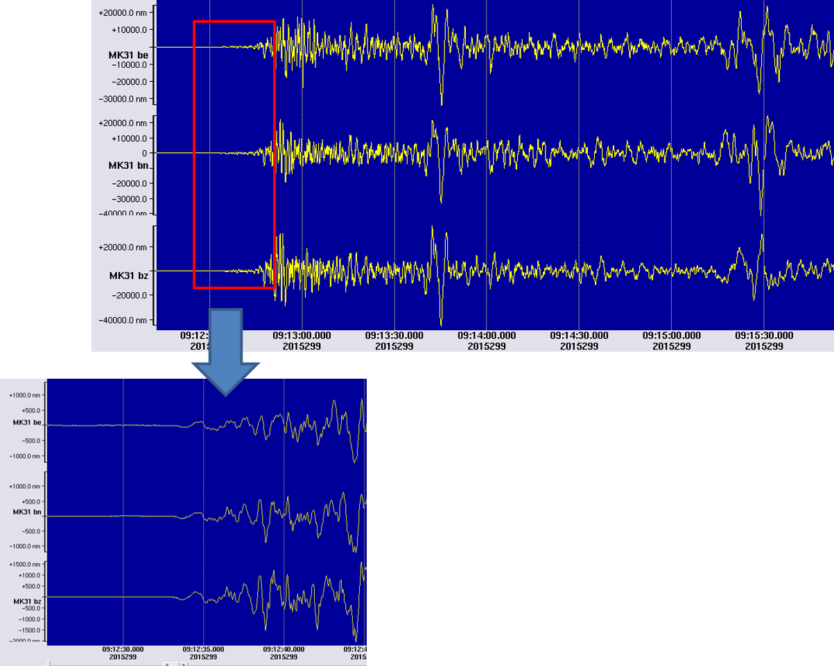
Институт геофизических исследований НЯЦ РК
26 октября 2015 г. в районе Гиндукуша произошло катастрофическое землетрясение с Mw=7.5. Динамика разрыва в очаге была сложной, выявлено два последовательных толчка с разницей в ~10 с, у первого M=5.9, второй характеризовался максимумом высвобожденной сейсмической энергии c Mw=7.5.
Сейсмограммы землетрясения 26 октября 2015 г. t0=09-09-42 по станциям сети Института геофизических исследований Z-компонента. Здесь Pf – время вступления P-волн первого землетрясения с М=5.9, P –время вступлений P-волн основного толчка с Mw=7.5
Сейсмограммы землетрясения 26 октября 2015 г. t0=09-09-42 по станции MAKZ.

Slide 5
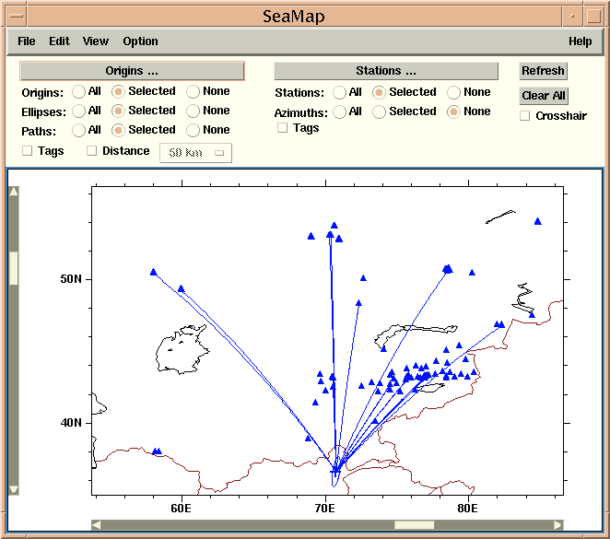
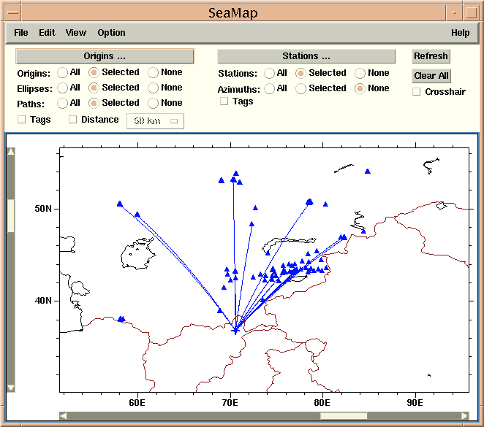
Институт геофизических исследований НЯЦ РК
а)
б)
Карта расположения эпицентров а) первого события с M=5.9, б) – основного толчка гиндукушского землетрясения c M=7.5 26.10.2015 г. и станций сети Института геофизических исследований, участвовавших в обработке.

Slide 6
Институт геофизических исследований НЯЦ РК
Многие Международные и региональные сейсмологические Центры провели оперативную обработку землетрясения некорректно, приняв вступление P-волны первого события за вступление P-волны основного толчка, в связи с этим были некорректно определены такие параметры землетрясения как время в очаге, координаты эпицентра, Международный Центр данных (IDC) не верно определил mb. Окончательная обработка Геологической службы США, ISC и КНЦД включает как обработку основного толчка так и первого события.
Инструментальные характеристики землетрясения 26.10.2015 г. по данным региональных и международных сейсмологических Центров
Уточненные параметры гиндукушского землетрясения 26.10.2015 г. (первого землетрясения с М=5.9 и основного толчка с Mw=7.5)
Агентство | Время в очаге |  | широта | долгота | Smajax, км | h, км | к-во фаз, используемых для решения | mb | mpv | Mw
первое землетрясение
КНЦД | 09:09:32.9 |  | 36.601 | 70.745 | 117 | 206 | 12 | 5.5 | 6.5
NEIC | 09:09:32.0 |  | 36.459 | 70.685 | 6 | 207 | 187 | 5.9
ISC | 09:09:32.6 |  | 36.421 | 70.801 | 3.71 | 217 | 2276 | 5.9
основной толчок
КНЦД |  | 09:09:44.6 | 36.801 | 70.546 | 20 | 216 | 16 | 6.7 | 7.8
NEIC |  | 09:09:42.6 | 36.524 | 70.368 | 6.7 | 231 | 194 |  |  | 7.5
ISC |  | 09:09:39.9 | 36.503 | 70.528 | 4.9 | 204 | 731 | 7.2
Агентство | Время в очаге | широта | долгота | h | к-во фаз, используемых для решения | mb | mpv | Mw
КНЦД (оперативный) | 09:09:27.7 | 36.0843 | 70.7991 | 221 | 18 | 6.3 | 7.3
ИС НАН КР | 09:09:29.2 | 36.2622 | 71.2695 |  |  | 7.5
EMSC (Франция) | 09:09:30.6 | 36.320 | 71.100 |  |  |  |  | 7.7
ГС РАН | 09:09:31.0 | 36.490 | 70.850 | 215 | 31 | 7.4
GFZ (ФРГ) | 09:09:31.2 | 36.380 | 70.900 | 189 | 32 | 7.7
NEIC (оперативный) | 09:09:32 | 36.463 | 70.712 | 231 | 194 | 7.7 |  | 7.5
IDC REB (Австрия) | 09:09:33.8 | 36.467 | 70.832 | 231 | 93 | 5.4

Slide 7
Институт геофизических исследований НЯЦ РК
Землетрясения со сложной динамикой разрыва в очаге по данным USGS [isc.ac.uk]
дата | t0 | широта | долгота | h, км | M | S1 (s) подсобытие 1 | S2 (s) подсобытие 2
09.08.1993 | 12:42:48.1 | 36.3790 | 70.8680 | 214.5 | 7,00 | 2,80
25.10.1994 | 00:54:34.3 | 36.3590 | 70.9570 | 238.7 | 6,00 | 2,60
25.02.2001 | 02:21:59.59 | 36.4240 | 70.8810 | 202.5 | 6,20 | 2,00
03.03.2002 | 12:08:19.74 | 36.5020 | 70.4820 | 225.6 | 7,30 | 12,00 | 3,00
05.04.2004 | 21:24:04.0 | 36.512 | 71.029 | 187.1 | 6,60 | 2,00
10.08.2015 | 10:05:27 | 36.4300 | 71.070 | 230.7 | 5,90 | 10,00
26.10.2015 | 09:09:42.56 | 36.5244 | 70.3676 | 210.5 | 7,50 | 9,30 | 3,00
Сейсмические записи землетрясения 3.03.2002 в 12:08:19.7. Станция MKAR

Slide 8
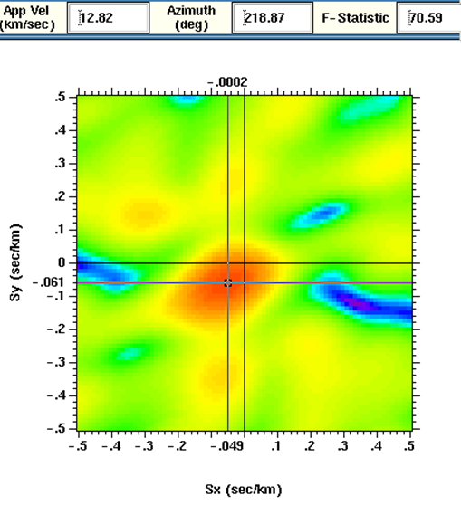
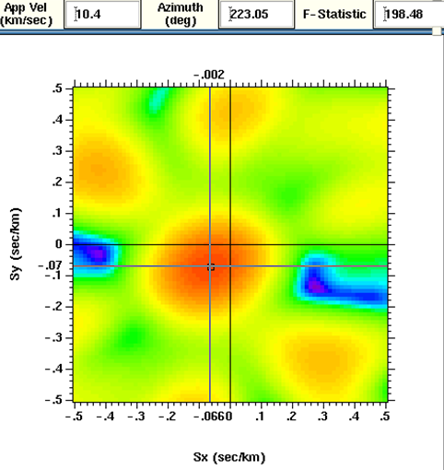
Институт геофизических исследований НЯЦ РК
Сейсмограммы землетрясения 2004.08.10 в 01-47-32.8. Станция MKAR
FK 1 и 2 события. P волна. MKAR. 2002.03.03

Slide 9
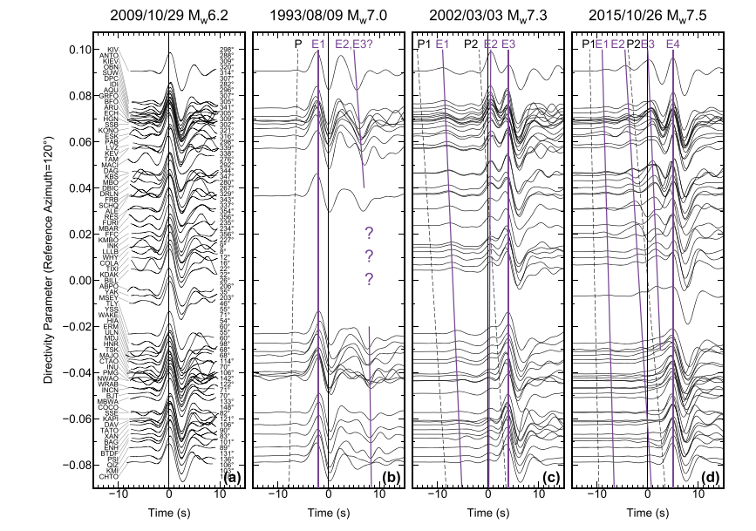
Институт геофизических исследований НЯЦ РК
Recurring large deep earthquakes in Hindu Kush driven by a sinking slab Zhongwen Zhan and Hiroo Kanamori (2016)
Анализ направленности. (a) Телесейсмические P-волны опорного события 2009 г., (низкочастотный фильтр T=3 с) и выровненные по перекрестным корреляциям. Графики направленности cобытия 1993 г., 2002 г. и 2015 г. после применения поправок на время прохождения, полученных на основе эталонного события 2009 г. Волны упорядочены по параметрам направленности с опорной точкой в перемещенном эпицентре 2009 г. (вместо собственных эпицентров) и предполагаемый азимут разрыва 120°. Толстые фиолетовые линии с метками «E» обозначают приход крупных подсобытий, а черные пунктирные линии с «P» метки - это предсказанные прибытия их решений USGS PDE (два для событий 2002 и 2015 годов).

Slide 10
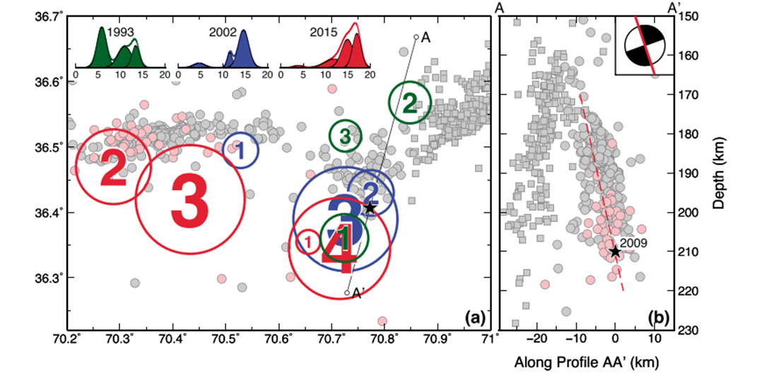
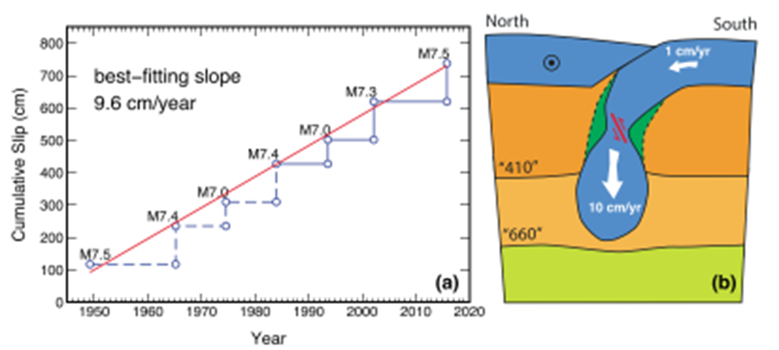
Институт геофизических исследований НЯЦ РК
Три события с M ≥ 7.0, которые произошли в 1993, 2002 и 2015 г. показывают наличие сложных и разнообразных процессов разрывообразований, но основные подсобытия/сдвиги кажется постоянно повторяются на одном и том же участке разлома с падением 70° на юг. 10-15 летний интервал между подсобытиями с M~7 объясняется тем, что средняя скорость сдвига на участке разлома составляет примерно ~9.6 см/год.
На рисунке приводится описание моделей подсобытий. Имея три подсобытия для события 1993 и 2002 г. и четыре подсобытия для события 2015 г. мы можем достаточно хорошо сопоставить Р-волны на телесейсмическом расстоянии. Событие 1993 г. разорвало свое сильнейшее подсобытие Е1 с магнитудой М6.8 немного южнее события 2009 г., а затем два более слабых подсобытия Е2 и Е3 на север. Событие 2002 г. началось с подсобытия Е1 с магнитудой М6.6, после чего разрыв пошел на восток с большим подсобытием Е2, а самым сильным подсобытием Е3 (M7.2) возле события 2009 г. E3 содержит большую часть момента события 2002 г. Событие 2015 г. началось с подсобытия Е1 магнитудой M6.4 возле события 2009 г., и разрыв пошел в направлении С60°З к E2, примерно в 30 км. Затем разрыв пошел в обратном направлении и сгенерировал подсобытие Е3 с магнитудой М7.3. Через две секунды после Е3, произошло подсобытие Е4 возле события 2009 г. Длинный разрыв от E2/E3 до E4 может быть и невозможен, учитывая короткую задержку во времени, поэтому мы полагаем, что Е4 является последствием Е1, возможно с динамическим триггером от Е2 или Е3. [Zhan, Kanamori, 2016].

Slide 11
φ = 45,22° N; λ = 77,01°Е; h = 47 км;
Институт геофизических исследований НЯЦ РК
= 5,8; интенсивность в эпицентре 7 баллов.
Баканасское землетрясение 25 сентября 1979 г. [Михайлова, Полешко, 2013]
25 сентября 1979 г. в 13 ч 05 мин
φ = 45,22° N; λ = 77,01°Е; h = 47 км; Ms = 5,8; интенсивность в эпицентре 7 баллов.
Вступление продольной волны зарегистрировано на сейсмограмме позже первого вступления примерно на 11 с и ему соответствует вступление S-волны, особенно четко проявляющееся на компоненте E-W. Именно это вступление относится к самой интенсивной поперечной волне при этом землетрясении - S2. Времена запаздывания S1 - Р1 и S2 - Р2 оказались практически равны друг другу и составляют 24 – 25 сек. Это свидетельствует о том, что примерно через 11 сек после начала землетрясения произошло второе более сильное землетрясение в том же очаге. Именно с этим вторым толчком связано максимальное выделение сейсмической энергии.

Slide 12
Институт геофизических исследований НЯЦ РК
Заключение
При анализе волновой картины сильных глубокофокусных землетрясений (с Mw≥6 и h~ 200 км) из района Гиндукуша было замечено, что большое количество таких землетрясений имеет сложную природу, состоит из нескольких землетрясений, разделенных промежутками времени от 3 до 10 с. Например, такую особенность имели два сильнейших землетрясения за последние 20 лет: 3 марта 2002 с Mw=7.4 и 26 октября 2015 г. с Mw=7.5. В обоих случаях, у первого землетрясения энергия была значительно меньше, основного толчка.
Некоторые Международные и региональные сейсмологические Центры проводят обработку землетрясений со сложной моделью разрывообразования некорректно, приняв вступление P-волны первого события за вступление P-волны основного толчка, в связи с этим были неверно определяются такие параметры землетрясения как время в очаге, координаты эпицентра, глубина события.
События со сложной динамикой разрыва в очаге происходят не только в районе Гиндукуша, например такими свойствами обладало Баканасское землетрясение 25.09.1979 г.
Необходимо произвести ревизию параметров исторических Гиндукушских землетрясений, произвести перелокализацию землетрясений, состоящих из нескольких подсобытий.

